Slide 1
Arduino入門
２０１０年度仰木研究会
電子教材開発プロジェクト
Horiuchi* Oguri* Ueda* Tani* Eto*

Slide 2
Arduinoとは？
簡単な入出力を備えた基盤
Processing言語を実装した開発環境
オープン（ソース and ハードウェア)
Fig1. Arduino
Homepage : http://www.arduino.cc/

Slide 3
開発環境 : Arduino
Javaアプリケーション
フリーソフト
Fig2. Arduino Software 実行画面
Download : http://arduino.cc/en/Main/Software

Slide 4
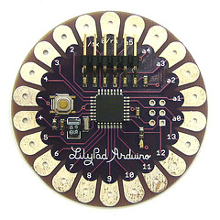
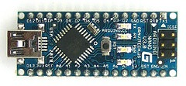
Hardware
マイクロコントローラ
用途に応じた多様な基盤
Fig3. Arduino Hardware
Hardware : http://arduino.cc/en/Main/Hardware

Slide 5
入門：arduinoをインストールしよう(Windows編)
① http://www.arduino.cc/ へアクセス！
② 「Download」 をクリック
③ Download にある Windows をクリック
④解凍してから好きなところ（通常は「C:￥Program Files」フォルダの中）に移動
ここをクリック

Slide 6
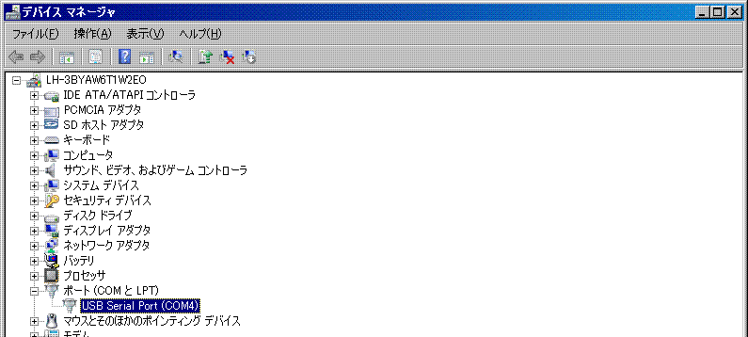
入門 arduinoをインストールしよう(Windows編)
⑤ arduino とパソコンを USB ケーブルでつなぐと「新しいハードウェアが見つかりました」
というウィンドウが現れるので、「ドライバ、ソフトウェアを検索してインストールします（推奨）」
を選択し、案内に沿ってインストールする。
注：エラーが出たときはダウンロードしたarduinoフォルダの中に「drivers」フォルダがあるので、
そのフォルダから検索できるように変更する。
⑥ 「スタート」→「コントロールパネル」→「ハードウェアとサウンド」→「デバイス マネージャー」の
「ポート（COMとLPT）」→「USB Serial Port (COM●)」を見る。（COM●を覚えておく）

Slide 7
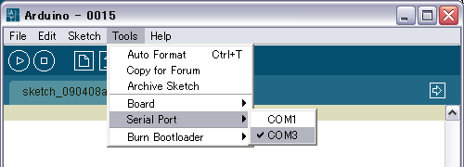
入門 arduinoをインストールしよう(Windows編)
⑦arduino とパソコンをUSBケーブルでつないでarduinoソフトウェアを起動する。
⑧「Tool」メニューから「Board」を開き、「arduino Duemilanove or Nano w/Atmega328」を選択。
同じく「Tool」メニューから「Serial Port」を開き⑥で調べた「COM●」を選択。
これにより、パソコンとarduinoが接続された。

Slide 8
入門 arduinoをインストールしよう(Mac編)
① http://www.arduino.cc/ へアクセス！
② 「Download」 をクリック
③ Download にある 「Mac OS X」 をクリックしてダウンロード（時間かかります）
④解凍してから好きなところ（通常は「アプリケーション」フォルダの中）に移動
ここをクリック

Slide 9
入門 arduinoをインストールしよう(Mac編)
⑤ ダウンロードした「arduino.dmp」フォルダの中の「FTDIUSBSerialDriver_x_x_x.dmg」
ファイルをダブルクリックする。（xは数字になっている）
⑥そのあとは画面の説明にしたがってドライバをインストールしていきます。
⑦arduino とパソコンをUSBケーブルでつないでarduinoソフトウェアを起動する。
⑧「Tool」メニューから「Board」を開き、「arduino Duemilanove or Nano w/Atmega328」を選択。
同じく「Tool」メニューから「Serial Port」を開き、「/dev/cu.usbserial-」で始まる項目を選択。
これにより、パソコンとarduinoが接続された。

Slide 10
入門 LEDを光らせる
Arduino Softwareでプログラミング
サンプルソースコード
まずは基本的なLEDを光らせてみよう

Slide 11
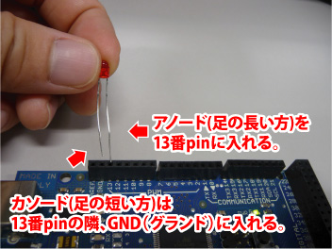
入門 LEDを光らせる
① LEDライトには２つの線がありますが、長いほう（アノードという）を
arduino の 13番ピンに挿し込み、短いほう（カソードという）を隣のGNDに挿し込む。

Slide 12
入門 LEDを光らせる
② arduino とパソコンを USB ケーブルでつなぐ。
③ arduonoソフトを起動させて、以下のプログラムを書き込む
#define LED_PIN 13
void setup () {
pinMode (LED_PIN, OUTPUT); // 13番ピンをデジタル出力に設定する
}
void loop () {
digitalWrite (LED_PIN, HIGH); // LEDを点灯する
delay (1000); // １秒待機する(1000ミリ秒)
digitalWrite (LED_PIN, LOW); // LEDを消灯する
delay (1000); // １秒待機する
}

Slide 13
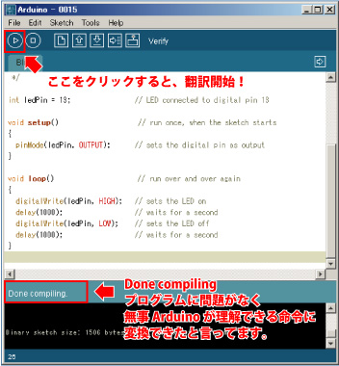
入門 LEDを光らせる
④ 図のように左上の三角ボタン「verify」を押して、下に「Done compiling」が表示されたら
プラグラムに問題なし。他の文字が出たらどこかプログラムが間違っている。

Slide 14
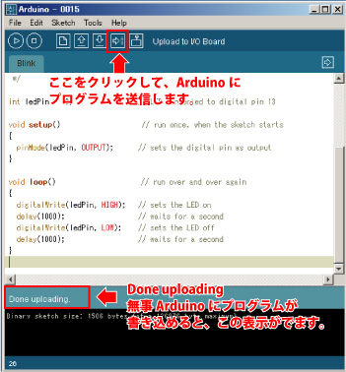
入門 LEDを光らせる
⑤ 図のように上の「upload」ボタンを押してarduino にプログラムを送信。
「Done uploading」が表示されたら LEDが光り始める。
注：「Done uploading」が表示されなかった場合、「Tool」の「Board」か「Serial Port」
が間違っている可能性がある。

Slide 15
コードの解説
定義する場所
この場合１３番ピンを「LED_PIN」 という名に定義
#define LED_PIN 13
void setup () {
pinMode (LED_PIN, OUTPUT);
}
void loop () {
digitalWrite (LED_PIN, HIGH);
delay (1000);
digitalWrite (LED_PIN, LOW);
delay (1000);
}
初期化情報を書き込む
最初に1度だけ読み込まれる情報
情報をずっと繰り返し続ける場所
この場合
LEDライトを付ける
１秒待つ
LEDライトを消す
１秒待つ
これを繰り返す

Slide 16
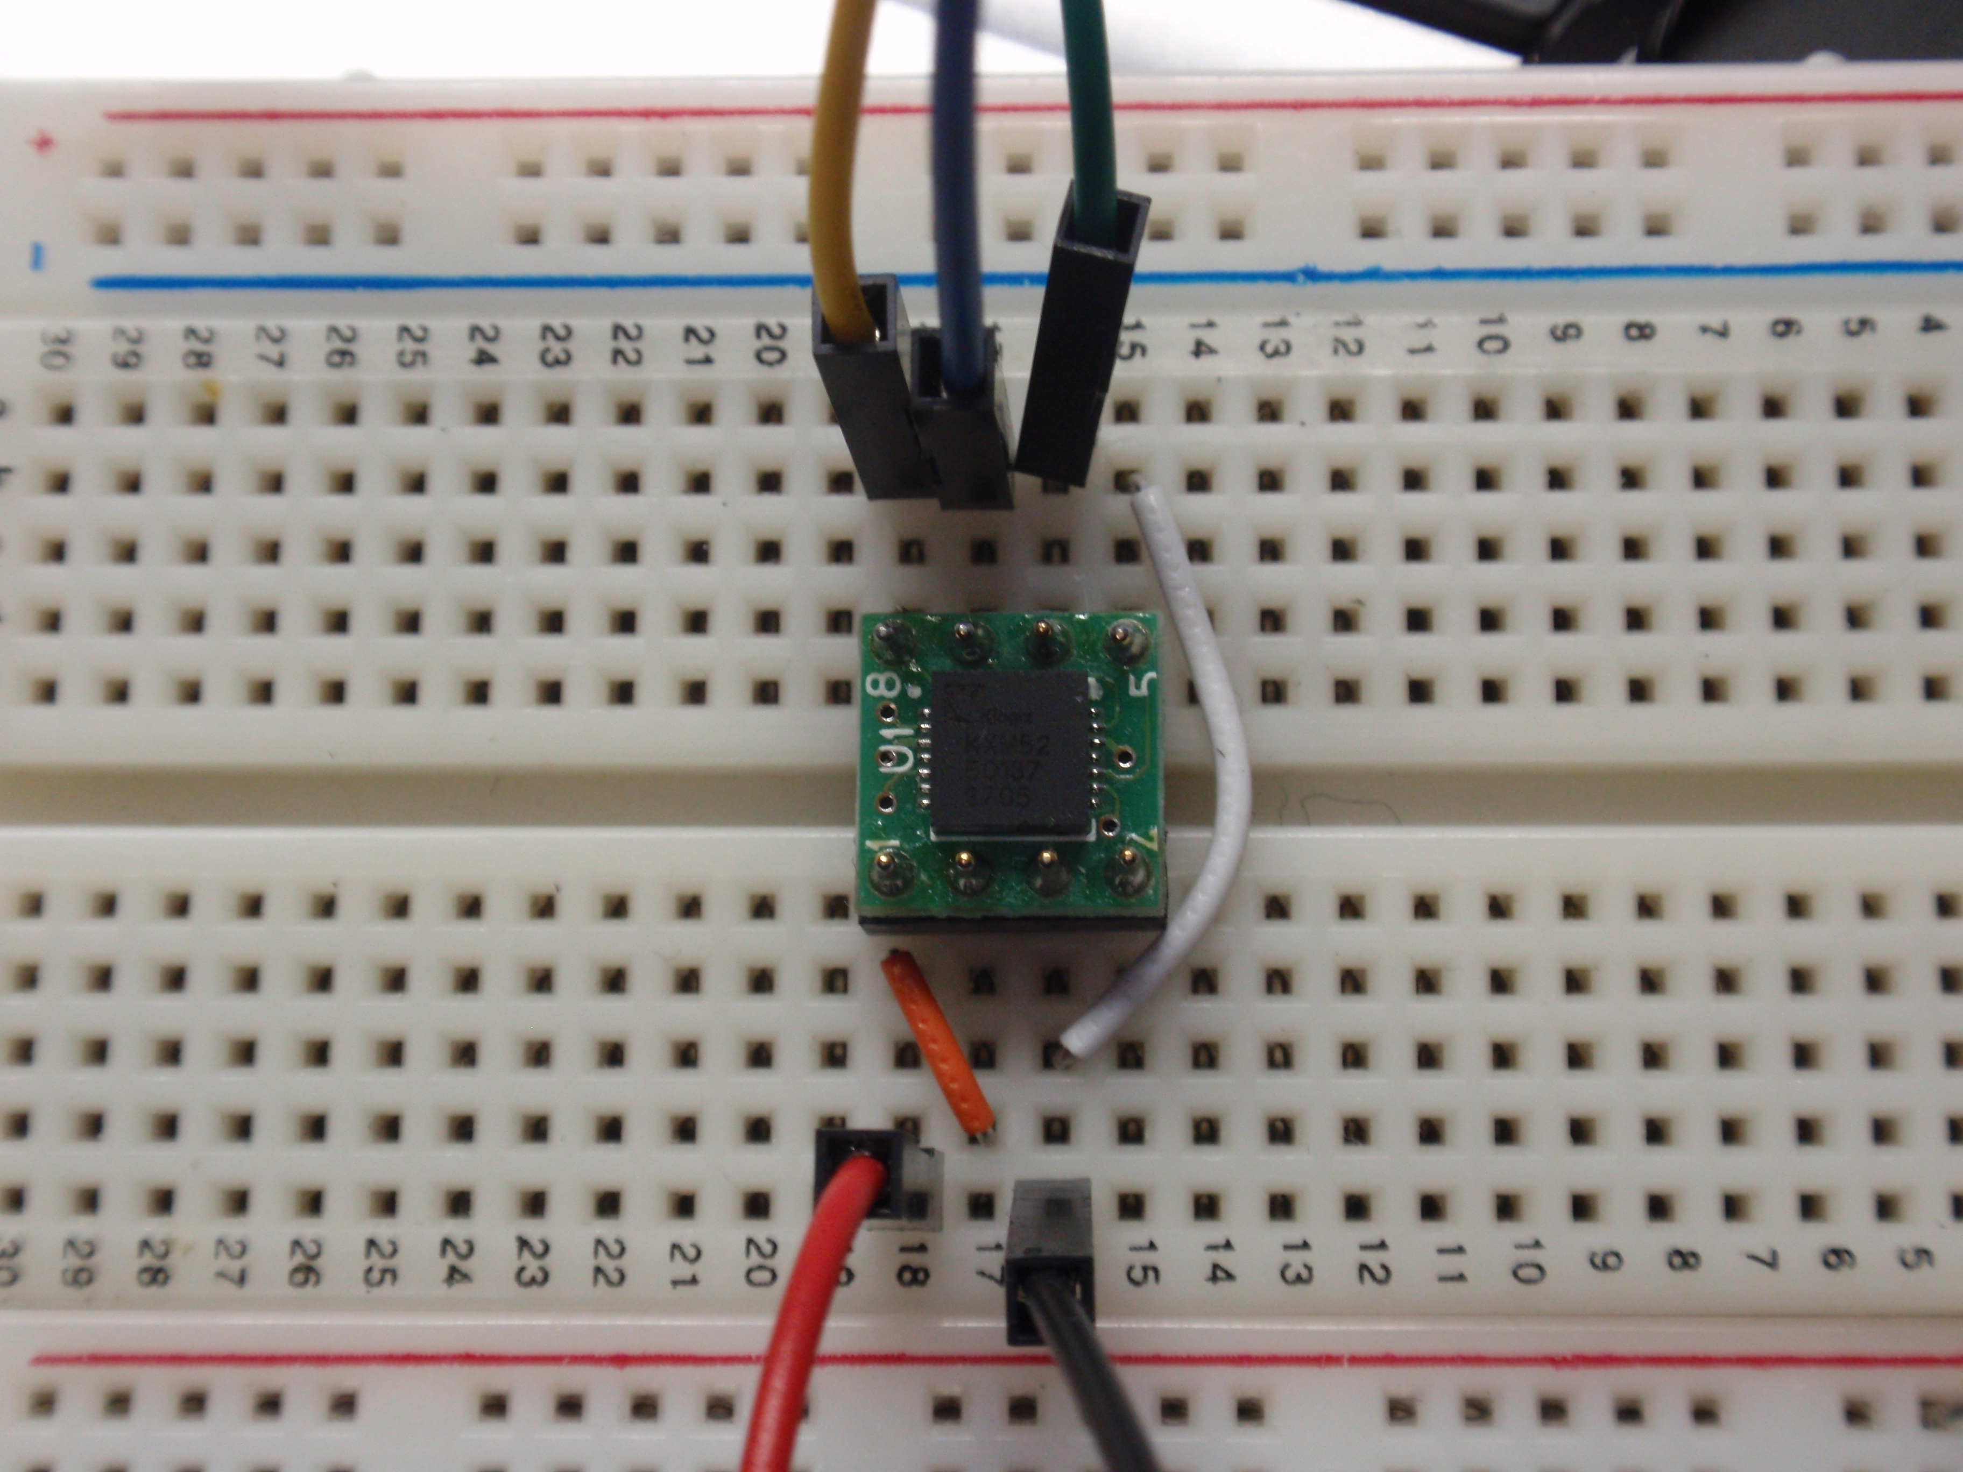
加速度を計測しよう
Arduinoのそれぞれにピンを挿していこう
ANALOG IN 1
ANALOG IN 2
ANALOG IN 0
⑧
⑤
①
④
5V
GND

Slide 17
加速度を計測しよう
int AccX;
void setup(){
Serial.begin(9600);
}
void loop(){
AccX = analogRead(0);
Serial.print("AccX=");
Serial.print(AccX);
Serial.print("\t");
delay(1000);
}
int型に宣言する
通信のデータ転送レートを指定
「０」番ピンから得られた値をAccXとする
Serial.printは文字を表示させる。
Serial.print(“◯◯◯”);はそのまま
「◯◯◯」で表示される。
Serial.print(AccX);のように””がないと、
定義した値が表示される。
(“/t”)は改行を意味する。
＊Accとはaccelerationのこと．X,Y,Zは軸

Slide 18
加速度を計測しよう
「verify」ボタンと「upload」ボタンを押して正常にアップロードできたら
図のボタンを押してみる。
ここをクリックすると、モニタが現れる。
＊表示される値は生データであり、実際の値とは異なる。
実際の値にするためにはキャリブレーションを行う必要である。
＊Arduinoには，アナログ計測用のチャンネルが6つ用意されている(10bit/6ch)．そこでさらに追加して他の物理量，例えば角速度などを測定することができる。 自分でプログラムを追加して測れるようにしよう。

Slide 19
加速度を計測しよう（コード解説）
int AccX;
void setup(){
Serial.begin(9600);
}
void loop(){
AccX = analogRead(0);
Serial.print("AccX=");
Serial.print(AccX);
Serial.print("\t");
delay(1000);
}
センサーの値(analogRead(0))を
獲得しAccXに代入
「AccX=」という文字を表示
これを繰り返す
先ほど獲得した値(AccX)を表示
改行をする
１秒待つ

Slide 20
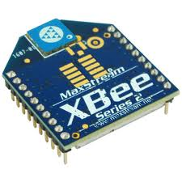
応用編 ベルト式無線通信加速度センサ

Slide 21
概要

Slide 22
Hardware

Slide 23
LilyPad Arduino
服に縫いつけて着ることができるマイコン
導電性の糸を使用することも可能

Slide 24
無線通信 ZigBee
短距離無線通信規格のひとつ
低速で転送距離が短いが、安価で消費電力が少ない。

Slide 25
制御ソフトウェア Processing
Javaを簡略化したグラフィックに特化した言語
arduinoとの相互性があり、容易に操作することができる。

Slide 26
Processing をインストールしよう
手順は arduino とほぼ同じ
① http://www.processing.org/ にアクセス
② 「Download」から自分の OS にあったものをダウンロード
③ ダウンロードしたフォルダを解凍し好きなところへ移動
Windowsの人は OS を選ぶときに Java の有無に合わせて選択
(わからなければ Java ありを選択)

Slide 27
電源モジュール
Lilypadの駆動電圧は，2.7〜5.5V と決まっている
ここでは，リチウムポリマー電池（写真下：3.7V/1000mAh)を使用
Arduinoに安定した電圧を供給するため，DC-DCコンバーター（写真上：LiPower）を使用．
LiPowerから5Vが取り出せるので，これをLilypadへ

Slide 28
三軸加速度センサ
LilyPad加速度センサ
ADXL335使用（±3G）
V+, GND
X,Y,Z

Slide 29
回路図

Slide 30
Software

Slide 31
通信
Arduinoとシリアル通信をし、得られた数値を画面に表示しよう。
サンプルコード (参考：http://www.processing.org/reference/libraries/serial/index.html)
import processing.serial.*; //Libraryをimportする
Serial myPort;
String StringData;
void setup(){
size(400,400); //画面のサイズを決定する
background(255); //背景色を決定する
①(ツールバー）sketch
②Import Library ▶
③Serial I/O（選択）

Slide 32
myPort = new Serial(this,"/dev/tty.usbserial-A9007NaE",9600);
myPort.clear();
myPort.bufferUntil(10);
}
void drow(){
}
void serialEvent(Serial p){
StringData=myPort.readStringUntil(10);
StringData=trim(StringData);
String[] List=split(StringData,“,”); //”,”ごとにデータをとってくる
print(int(List[0])); //list[0]を表示
print(“,”); //// , を表示
print(int(List[1])); //list[1]を表示
print(“,”); // , を表示
println(int(List[2])); //list[2]を表示
}
（Macの場合）
①ターミナルを起動
②ls /dev/tty.* と入力
③”○○…”をコピーして緑字のところに貼付け

Slide 33
グラフの描画
CSVデータをX軸Y軸Z軸のグラフにしよう。
サンプルコード（参考：http://processing.org/reference/try.html）
BufferedReader reader;
String line;
int oldX=0; //定数を設定する
int oldY=0;
int AccX=0;
int AccY=0;
int GraphPosition=0;
void setup(){
size(500,400); //画面のサイズを決定する
background(255);
frameRate(25);
reader = createReader(“test.csv”); //“test.csv”という名前のCSVファイルを読み込む
}

Slide 34
void draw(){
try {
line = reader.readLine();
} catch (IOException e) {
e.printStackTrace();
line = null;
}
if (line == null) {
noLoop();
} else {
String[] pieces = split(line, “,”); //”,”ごとにデータを区切る
AccX =int(pieces[2])*4+250; //３番目の数字をAccXと定義し、大きさを調整する
AccY =int(pieces[3])*5-750; //4番目の数字をAccYと定義し、大きさを調整する
if(GraphPosition<500){
GraphPosition++;
}else{background(255);
GraphPosition=0;
}
//GraphPosition が500になるまで増加させ、500以上になったら背景を白(255）にし、GraphPositionを0に戻す。

Slide 35
strokeWeight(3.0); //グラフの太さを決定する
stroke(255,0,0); //グラフの色を設定する
line(GraphPosition,oldX, GraphPosition+1,AccX); //線を描く
stroke(0,0,255);
line( GraphPosition,oldY, GraphPosition+1,AccY);
oldX=AccX; //データを更新する
oldY=AccY;
}
}
これができたら、シリアル通信で
とれたデータをグラフにしてみよう！

Slide 36
動画の描画
DVカメラで撮影した動画を画面に描画しよう。
サンプルコード（参考：http://processing.org/reference/libraries/video/Capture_read_.html）
import processing.video.*; //Libraryをimportする
Capture myCapture;
void setup(){
frameRate(25);
size(320,240); //画面のサイズを決定する
myCapture = new Capture(this,320,240); //キャプチャ画面ののサイズを決定する
}
①(ツールバー）sketch
②Import Library ▶
③Video（選択）

Slide 37
void draw(){
if(myCapture.available()){
myCapture.read();
}
image(myCapture,0,0);
}
//キャプチャ画面の場所を指定する
（画面の左上の座標を指定）

Slide 38
保存
実行画面を動画保存しよう。
サンプルコード（参考：http://processing.org/reference/libraries/video/MovieMaker.html）
import processing.video.*; //Library（video）をimportする
Capture myCapture; //動画表示の設定をする
MovieMaker MovieFile; //保存ファイルの設定をする
String title;
void setup(){
frameRate(25);
size(320,240); //画面のサイズを決定する
myCapture = new Capture(this,320,240); //キャプチャ画面ののサイズを決定する
}

Slide 39
void draw(){
if(myCapture.available()){
myCapture.read();
}
image(myCapture,0,0);
if(mousePressed == true){ //画面上をクリックしたら実行される
title = month()+"-"+day()+"/"+hour()+"-"+minute()+"-"+second();
//ファイルのタイトルを付ける(月-日▶時-分-秒）
MovieFile = new MovieMaker(this,width,height,title+“.mov”,15, MovieMaker.VIDEO, MovieMaker.LOSSLESS); //ファイルを作成する
MovieFile.addFrame(); //ファイルに書き込む
}
}
//キャプチャ画面の場所を指定する
（画面の左上の座標を指定）
カメラで撮影した動画を画面に描画し、その画面をクリックすることで動画を保存できる。
保存された動画は書類▶Processing▶保存したsketchbook▶
（ファイルを作成した月-日）▶（ファイルを作成した時-分-秒.mov）
という名前のファイルに動画が保存されている。

Slide 40
全プログラム
arduinoとprocessingのコードが長いため、身体運動解析履修者の皆さんは，SFC-SFSから，資料をダウンロードしてください
その他の方は，仰木研究会のWebサイトからダウンロード
http://web.sfc.keio.ac.jp/~ohgi/

